Slide 1
ANTIBIOTIC STEWARDSHIP – INTERVISIE 1

Slide 2


Inleiding

Slide 3

INLEIDING (wie is wie?)
  Namenrondje
  Praktijkkenmerken (praktijkvorm, locatie, patientenpopulatie,…)
  Motivatie om deel te nemen aan project
  Ervaring met antibiotica voorschrijven

Slide 4

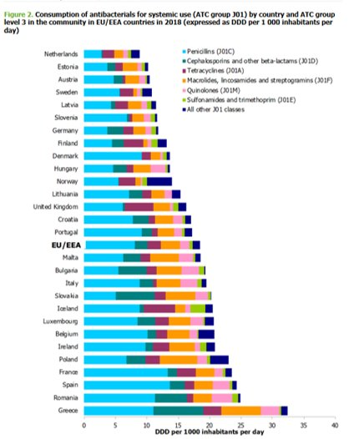
PROJECT-DOEL
Implementatieproject​
​
De huisarts ondersteunen bij verantwoord antibioticavoorschrijfgedrag​
​
Nationale uitrol ​
https://www.ecdc.europa.eu/sites/default/files/documents/Antimicrobial-consumption-EU-EEA.pdf - Antimicrobial consumption in the EU/EEA – AER 2018

Slide 5
PROJECT-DOEL
DOEL 1:
Optimaal voorschrijfgedrag van antibiotica bij huisartsen ondersteunen
DOEL 2:
  Zelfzorgcapaciteit van patiënten met luchtweginfecties bevorderen
DOEL 3:
  Evaluatie van dit implementatieproject met oog op toekomstige nationale uitrol

Slide 6




PROJECT-INHOUD
Om doel te bereiken:
Training voor “local champions”
Audit- en feedback module
Intervisie
Digitale toolkit

Slide 7

Cascade van opleiding
proces facilitatoren en experten
↓↑
“local champions” (50)
↓↑
huisartsen (500)
↓↑
collega-huisartsen
↓↓↓
patiënten met luchtweginfecties
MAATWERK

Slide 8
Wat is de bedoeling van deze intervisie?
Intervisie = een gestructureerde vorm van leren onder gelijken. In kleine groepen van mensen worden praktijkvraagstukken behandeld.
DE SPELREGELS
  Uitnodiging om vrijuit te spreken – graag iedereen aan bod
  Geef het aan wanneer je je niet veilig voelt om te spreken en wat je nodig hebt
  Vanuit een constructieve positieve houding
  Weet dat alles wat gezegd wordt in de groep blijft (discretie/confidentialiteit)
AB-VS
gedrag
A&F
intervisie
toolkit
+
“local champion”
Actieplan

Slide 9
Fases van intervisie
Fase 1: Casus voorstellen
  Elke huisarts beschrijft als ‘inbrenger’ kort en bondig zijn praktijk en het profiel van de praktijk, en hoe hij/zij moeilijk vindt aan dit profiel
Fase 2: Vragenronde (probleemverkenning) ~ gebruik de groep
  De andere huisartsen peilen beurtelings met korte verhelderende vragen naar determinanten (verklaringen voor het profiel)
  De ‘inbrenger’ geeft informatie
Fase 3: Analyse
  Local champion formuleert wat volgens hem/haar een determinant in geval van de ‘inbrenger‘
  De ‘inbrenger’ luistert en herformuleert eventueel de determinant. Dit kunnen ook verschillende determinanten zijn.
Fase 4: Adviesronde
  Alle huisartsen geven beurtelings nieuwe perspectieven, adviezen, tips
Fase 5: Afsluiting en evaluatieronde
  De casusinbrenger geeft aan welke voor hem/haar nuttige of bruikbare adviezen/perspectieven zijn
  De casusinbrenger formuleert zijn/haar concrete acties
  De casusinbrenger formuleert zijn/haar persoonlijke leeropbrengst

Slide 10
INTERVISIE - PROGRAMMA
​ TIJD​ ​ | ONDERDEEL
​ 10m​ ​ | Inleiding
​ 30m​ ​ | STAP 1: voorschrijfgedrag Bespreken (barometer + actieplan)
​ 20m​ ​ | STAP 2: gedragsverandering Identificeren determinanten + ontlokken motivatie + oplossingen​
​ 20m​ ​ | STAP 3: gedragsdoel + middel Bespreken (toolkit + selectie interventie(s))
​ 30m​ ​ | STAP 3: gedragsdoel + middel Opstellen actieplan​ (barometer- en gedragsdoel)
​ 10m​ ​ | Afsluiten: samenvatten intervisie
INTERVISIE 1 ​
Doelstelling project kaderen
Overzicht van alle QI op praktijkniveau​
Algemeen: start – identificeren – oplossingen – actieplan​
​
​
​
​
INTERVISIE 2 – 3 – 4​
Start: actieplan + evaluatie barometer data (3m) ​
Identificeren en herevalueren ​
Oplossingen
Actieplan ​aanpassen

Slide 11
Stap 1: voorschrijfgedrag
Antibiotica barometer

Slide 12
AUDIT- EN FEEDBACK MODULE
Feedback gebaseerd op APQI (Antibiotic Prescribing Quality Indicators)
% antibiotica-voorschriften voor patiënten met ICPC-code (voor luchtweginfecties)
% eerste keuze antibiotica-voorschriften (volgens richtlijnen) per ICPC-code
% chinolone-voorschriften per ICPC-code

Slide 13
ANTIBIOTICA BAROMETER
Antibiotica barometer geeft aan waar knelpunten in voorschrijfgedrag zitten
Gebruik van antibiotica barometer + “local champion” = startpunt implementatie-project
Juiste interpretatie van en toelichting bij de resultaten van antibiotica barometer is cruciaal
  Wat betekent het resultaat?
    → kleurcode groen: beste percentiel versus streefwaarde?
    → bench-mark: aantal deelnemers?
  Wat betekent de evolutie in de resultaten?
    verandering in voorschrijfgedrag?
    korte versus lange termijn?

Slide 14
AUDIT- EN FEEDBACK MODULE
Aanmelden via Health stat
Praktische zaken

Slide 15
A&F MODULE: Interpretatie van de grafieken
% antibiotica-voorschriften voor patiënten met ICPC-code R78 (bronchitis)
MIJN
HUISARTSENPRAKTIJK
REGIO
(provincie, arrondissement, ELZ)
TOP 10% prestaties
(gemiddelde 10% beste prestaties)
Legende:
< P25
P25-P50
P50-P75
>P75
0%
20%
40%
60%
80%
100%
TARGET
(20%)

Slide 16
Creëren van een blueprint van jouw praktijk
Opmaken overzichtstabel in Excel
Sjabloon raadpleegbaar via de toolkit

Slide 17
STAP 2: gedragsverandering identificeren determinanten, ontlokken motivatie en oplossingen

Slide 18
Gedragsdeterminanten
Factoren die een invloed hebben op het gedrag dat we stellen
Verklaren en voorspellen gedrag
Veranderbaar

Slide 19
Determinanten die een rol spelen bij antibiotica voorschrijven
Kennis over richtlijnen en antibiotica resistentie
Communicatievaardigheden
Onzekerheid omtrent diagnose
Patiëntverwachtingen

Slide 20
STAP 3a: middel + doelen
Bespreken toolkit en selectie interventies

Slide 21

TOOLKIT
Inhoud
determinanten die optimaal voorschrijfgedrag verhinderen → mogelijke oplossingen (interventies)
Digitale toolkit
kennis → richtlijnen, opleiding, ...
communicatievaardigheden → communicatie tools, ...
onzekerheid over diagnose bij de huisarts → safety netting, ...
patiëntverwachtingen en educatie → patiëntfolder (die tijdens consultatie gebruikt kan worden), ...
to build experience and set-up action plan

Slide 22
TOOLKIT
Doelgroep = deelnemers aan het implementatie-project:
  "local champions"
  huisartsen
Doel = bundelen van trainings- en ondersteuningsmateriaal om huisarts te ondersteunen bij:
  correct voorschrijven van antibiotica voor luchtweginfecties
  verlenen van optimale informatie aan patiënten met luchtweginfecties
  uitvoeren van dit implementatie project

Slide 23
TOOLKIT
https://www.domusmedica.be/richtlijnen/themadossiers/lokaal-antibioticastewardship-luchtweginfecties-toolkit

Slide 24
TOOLKIT: KENNIS
TRACE E-LEARNING
Richtlijnen en literatuur over rationeel gebruik antibiotica
BAPCOC gids
Steekkaarten

Slide 25


Veilig minder antibiotica voorschrijven
Online communicatietraining en patiënten brochure
Tevreden huisarts
Tijd goed benut
Structuur consultatie ↑
Zelfvertrouwen ↑
Antibiotica ↓
Complicaties =
Tevreden patiënt
Ziekte-inzicht ↑
Intentie om te consulteren ↓
Anthierens S et al. Clinicians’ views and experiences of interventions to enhance the quality of antibiotic prescribing for acute respiratory tract infections. J Gen Int Med 2015;30:408-16.
Tonkin-Crine S et al. Exploring patients’ views of primary care consultations with contrasting interventions for acute cough: a six-country European qualitative study. npj Prim Care RespirMed. 2014;24:14026.
Anthierens S, et al. General practitioners' views on the acceptability and applicability of a web-based intervention to reduce antibiotic prescribing for acute cough in multiple European countries: a qualitative study prior to a randomised trial. BMC Fam Pract 2012;13:101.

Slide 26

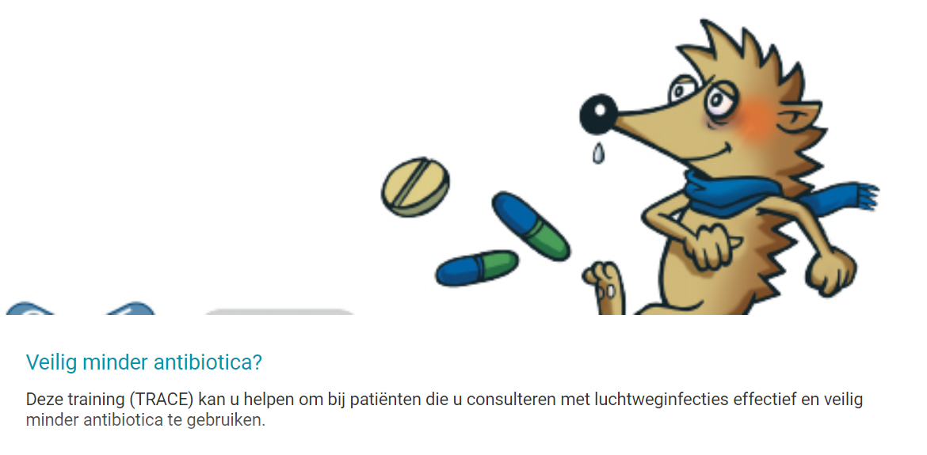
Communicatie – brochure
“Veilig minder antibiotica” e-learning en vervolg “GRACE INTRO“ op www.e-learninghealth.be.
Little P et al. Effects of internet-based training on antibiotic prescribing for acute respiratory tract infections: a multinational, cluster, randomised, factorial, controlled trial. Lancet 2013:382:1175-82.

Slide 27
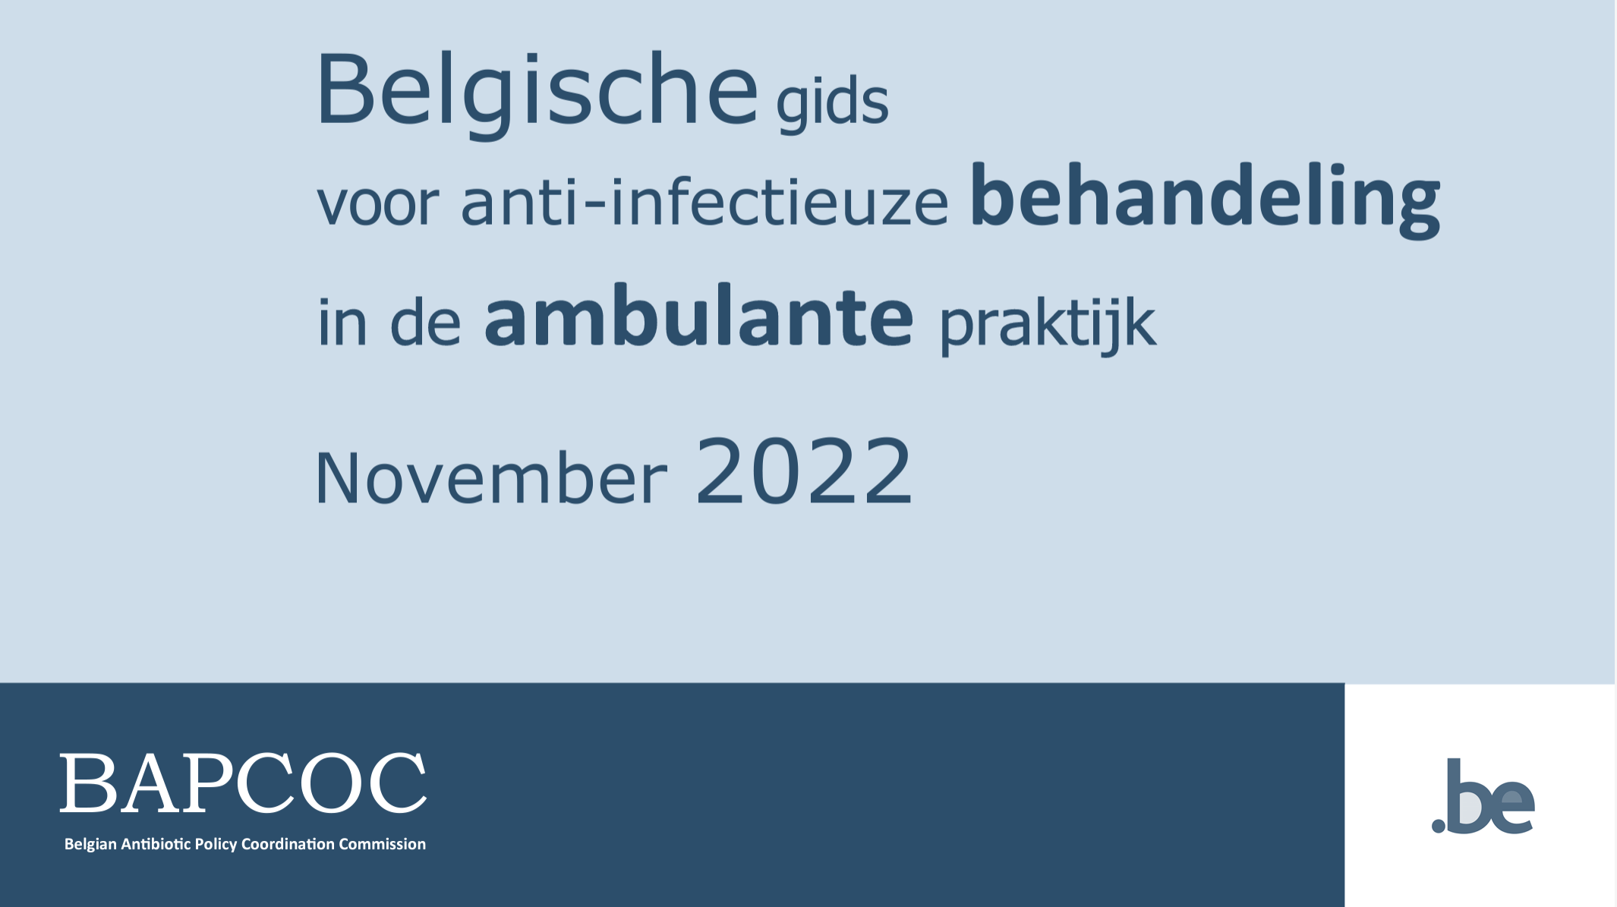

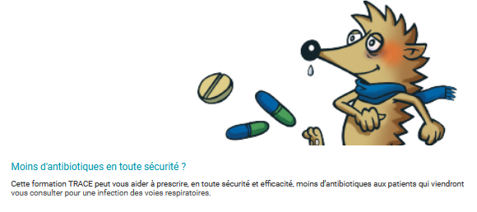
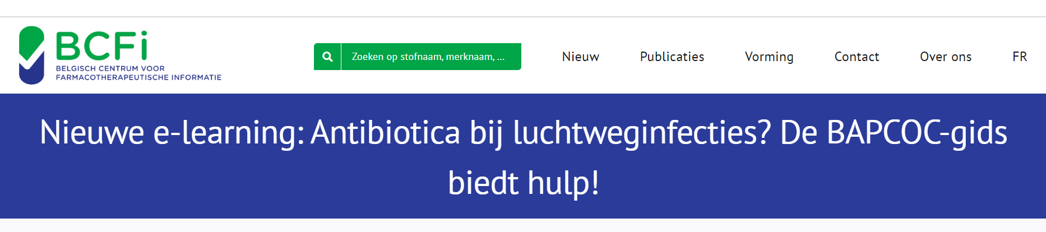
TOOLKIT
Richtlijnen
E-learning
Patiënt-info
TRACE

Slide 28

TOOLKIT
Voor iedereen
aanbevolen om te doorlopen
omdat ze op verschillende
determinanten tegelijk inwerken
TRACE e-learning
↓
GRACE-intro e-learning
↓
Kennis | Communicatie vaardigheden | Onzekerheid van arts | Patiënt-verwachtingen
BAPCOC Antibioticagids | GRACE-Intro samenvatting | Beslishulp | ICE
BCFI e-learning |  | Vangnetadvies | Patiënt-brochure
MFO antibiotica
Literatuur AMR
https://www.domusmedica.be/richtlijnen/themadossiers/lokaal-antibioticastewardship-luchtweginfecties-toolkit

Slide 29
STAP 3b: Middel + doelen opstellen actieplan (barometer- en gedragsdoel)

Slide 30


Actieplan als handleiding om van intentie tot gedrag te komen
Intentie
Goal setting
Action planning
Coping planning
Monitoring
Gedrag

Slide 31
Opmaken van MijnAntibiotica Actieplan
Formuleer barometerdoelen
Formuleer gedragsdoelen

Slide 32
Concretiseren van je doelen
Formuleer als-dan plannen
Formuleer coping plannen
Monitoren van gedragsdoel
Voorzien van cues of reminders

Slide 33
AFSLUITING
(aanvulling, vraag, opmerking)

Slide 34
Evaluatie van dit implementatieproject
In het kader van de evaluatie van dit implementatieproject zullen alle local champions en deelnemende husiartsen 3 x uitgenodigd worden om een bevraging in te vullen met oog op de proces-evaluatie van dit project.
Deze zal een eerste maal uitgevoerd worden in december 2023,

Slide 35
LINK VOOR ACCREDITERING

Slide 36

Accreditering via QR code
https://questionpro.com/t/AYlAaZ0cgM

Slide 37
Implementatieproject
Lokaal antibioticastewardship luchtweginfecties
DANK !

